Slide 1


PERTEMUAN KE 3
KOMUNIKASI BISNIS LINTAS BUDAYA
ZURIANA

Slide 2

KOMUNIKASI BISNIS LINTAS BUDAYA
"Adalah komunikasi yang digunakan dalam dunia bisnis baik komunikasi verbal maupun non verbal dengan memperhatikan faktor-faktor budaya di suatu daerah, wilayah, atau negara."

Slide 3
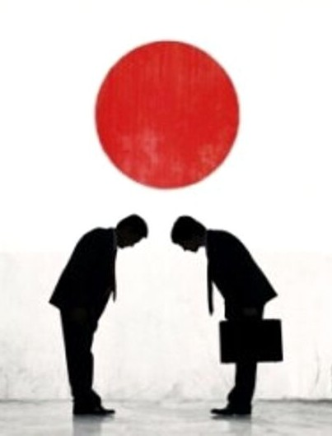
Lehman, Himstreet & Baty Budaya diartikan sebagai sekumpulan pengalaman hidup yang ada dalam masyarakat mereka sendiri.
Bovee Thill
Budaya adalah system sharing atau simbol-simbol, kepercayaan, sikap, nilai-nilai, harapan dan norma-norma berprilaku.
Definisi Budaya

Slide 4
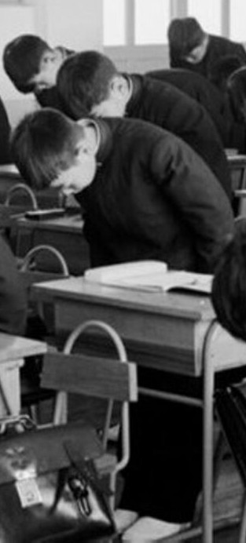
BUDAYA
MENCAKUP
Sekumpulan pengalaman hidup Pemrograman kolektif
System sharing
Tipikal karakteristik perilaku setiap individu yang ada dalam masyarakat Termasuk bagaimana sitem nilai norma
Simbol-simbol
dan kepercayaan atau keyakinan mereka masing-masing

Slide 5



Komponen
Budaya
CATEORA
Budaya Material
Organisasi Sosial
Sistem Kepercayaan
/Keyakinan
Estetika
Bahasa

Slide 6



TINGKATAN BUDAYA
MURPHY & HILDEBRANDT
Budaya merupakan sebuah tradisi/kebiasaan yang dilakukan secara turun temurun dan hal itu berifat formal
FORMAL
budaya diteruskan ke generasi ke generasi melalui apa yang didengar, dililhat, dipakai, & digunakan tanpa diketaui alasannya.
INFORMAL
budaya diturunkan dengan penjelasan logis mengapa sesuatu harus dilakukan dan yang lain tidak boleh dilakukan.
TEKNIS

Slide 7

PERBEDAAN BUDAYA
Nilai-nilai sosial
Peran & Status
Pengambilan Keputusan
Konsep Waktu
Konsep Jarak Komunikasi
Konteks Budaya
Bahasa Tubuh
Perilaku Sosial
Perilaku Etis 10.Perbedaan Budaya
Perusahaan
.

Slide 8
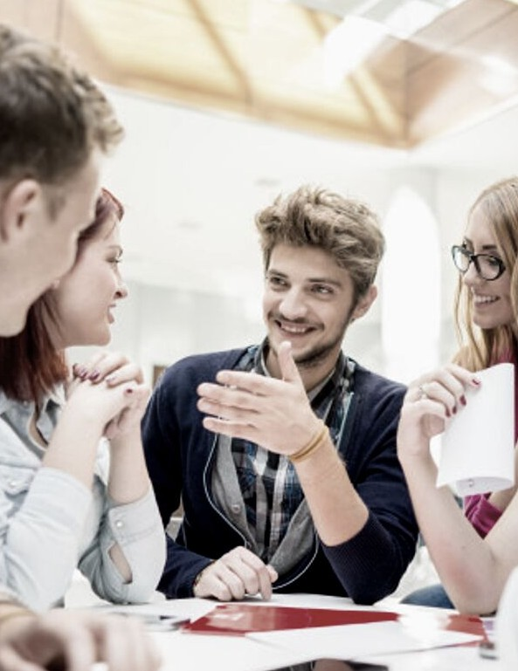
KOMUNIKASI
DENGAN ORANG BERBUDAYA
ASING

Slide 9

1. Adat istiadat Masyarakat
Konsep Waktu
Pakaian Makanan
Politik
Perbedaan Satuan Kerja
Agama & Kepercayaan
Lembaga Ekonomi & Bisnis
Etika, Nilai Hukum
B E L A J A R T E N T A N G B U D A Y A

Slide 10

M E N G E M B A N G K A N K O M U N I K A S I L I N T A S B U D A Y A

Slide 11





NEGOSIASI LINTAS BUDAYA
Budaya Permukaan (Surface culture): Makanan, liburan, gaya hidup.
Budaya Tinggi Deep Culture): Sikap & nilai-nilai yang menjadi dasar budaya tsb.

Slide 12
Thank you!

